Slide 1
Päättötyö
Saunajakkara
Tehnyt: Elias Taskinen ☺

Slide 2
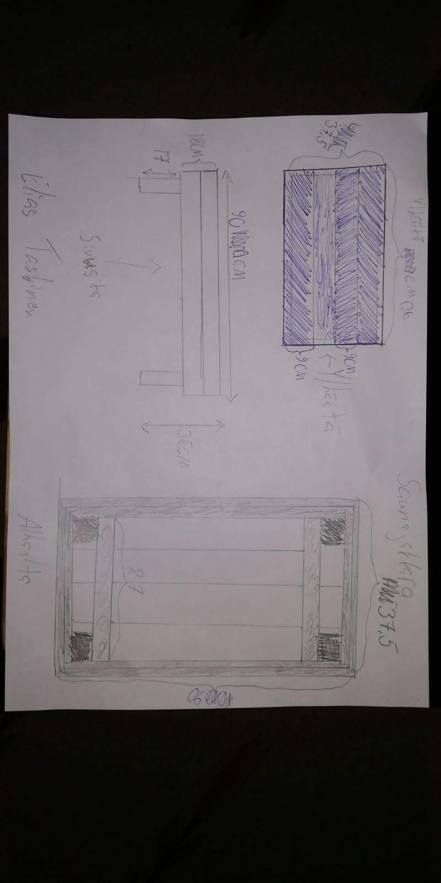
Ensimmäiseksi laadin työstäni työsuunnitelman.
(en voimut laittaa kuvaa toisin päin, koska kuva ei näkyisi muuten hyvin tableteilla)

Slide 3
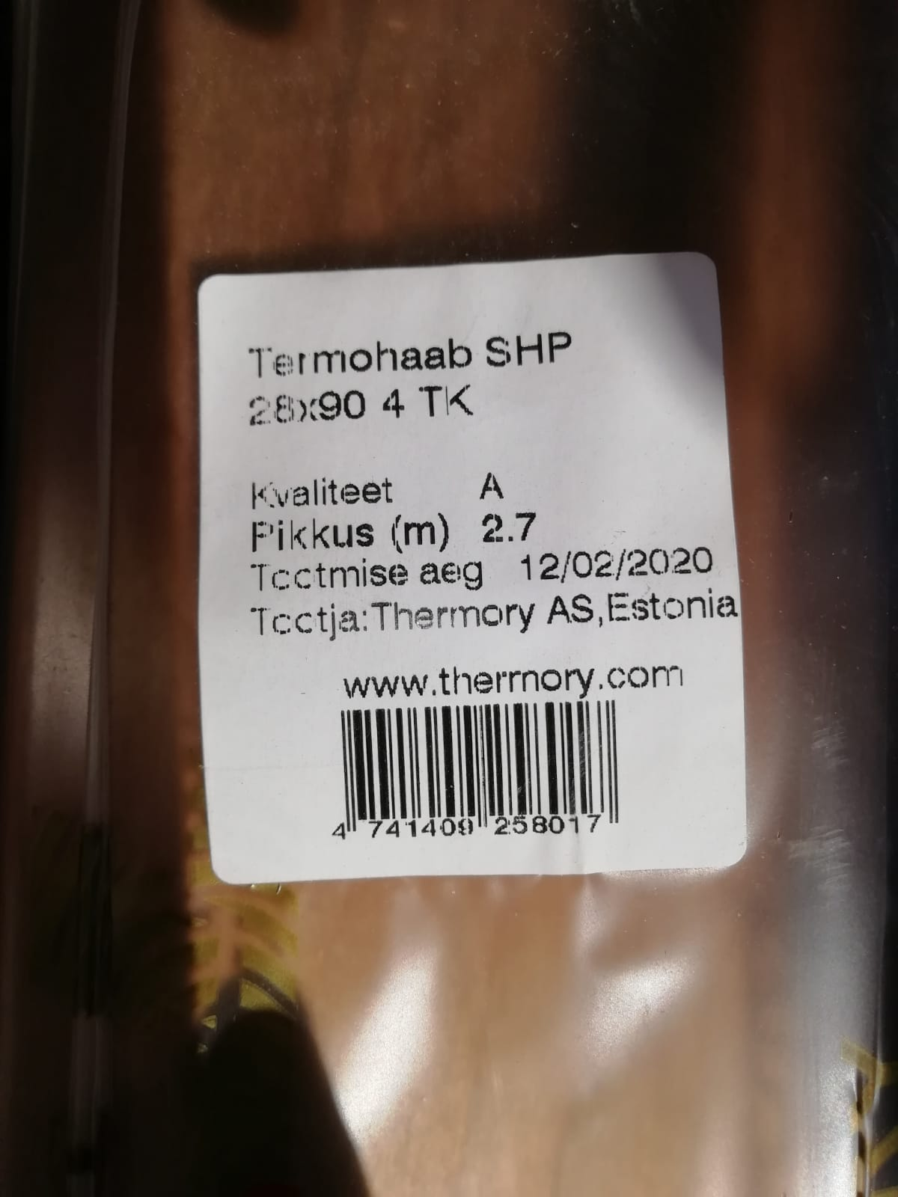
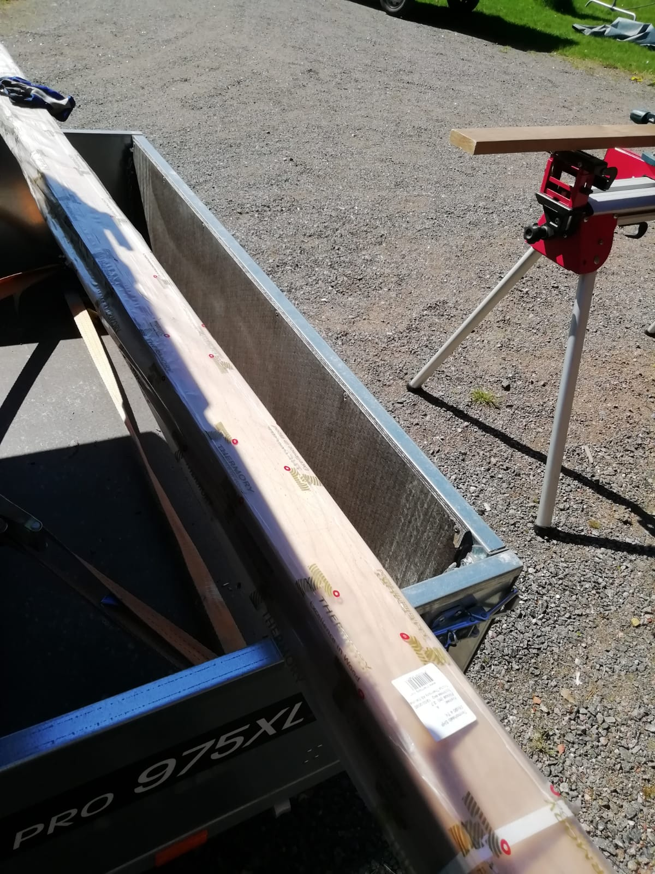
Suunnitelman jälkeen kävin ostamassa lämpökäsiteltyä haapaa työn materiaaliksi.

Slide 4
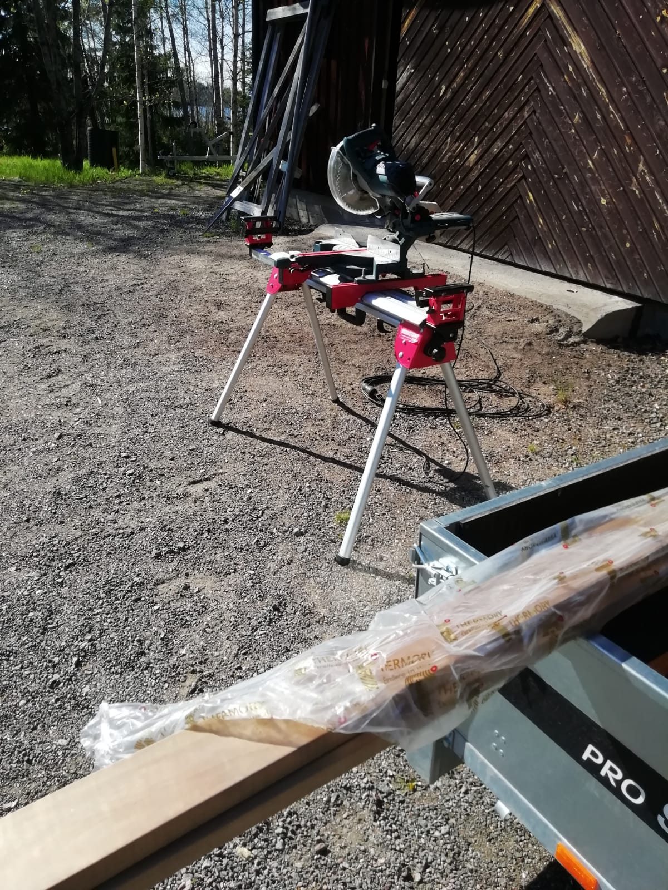
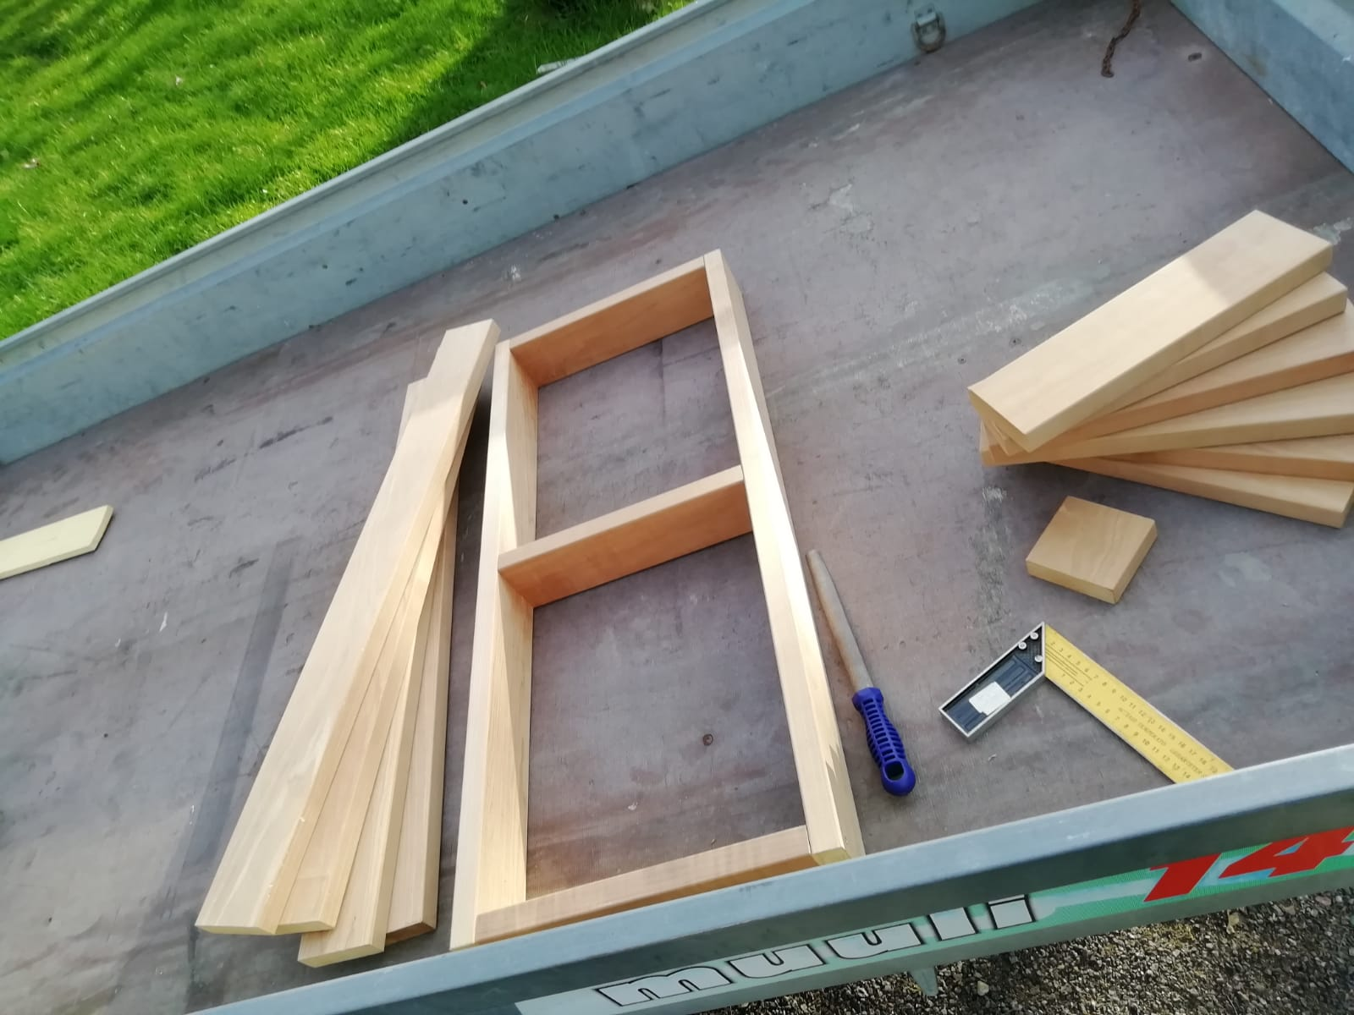
Seuraavaksi leikkasin kaikki työhön tarvittavat osat ja viilasin osien päät pyöreiksi, jotta ne eivät lähti lohkeilemaan.

Slide 5
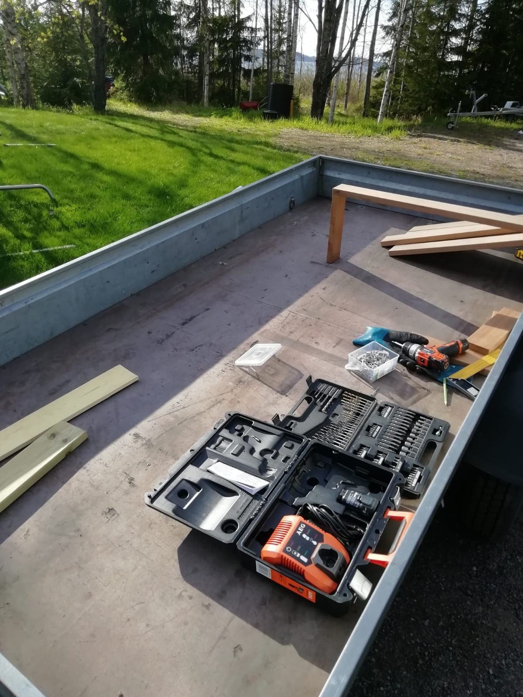
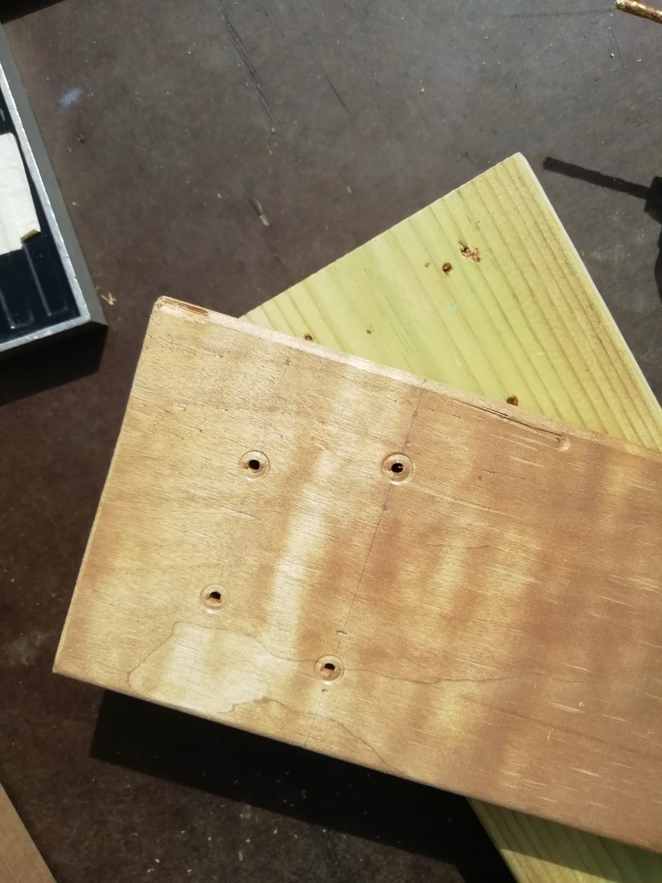
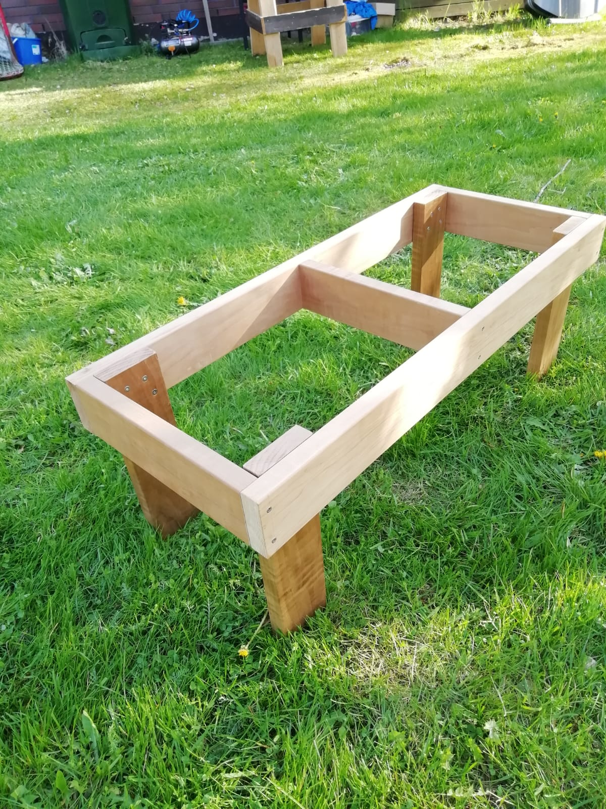
Osat leikattuani aloin kokoamaan jakkaraa. Paikat mittasin tarkasti ja tein aina esi-reiät ennen kuin porasin ruuvit. Kaikki mitat ovat tehty millilleen tarkasti.

Slide 6
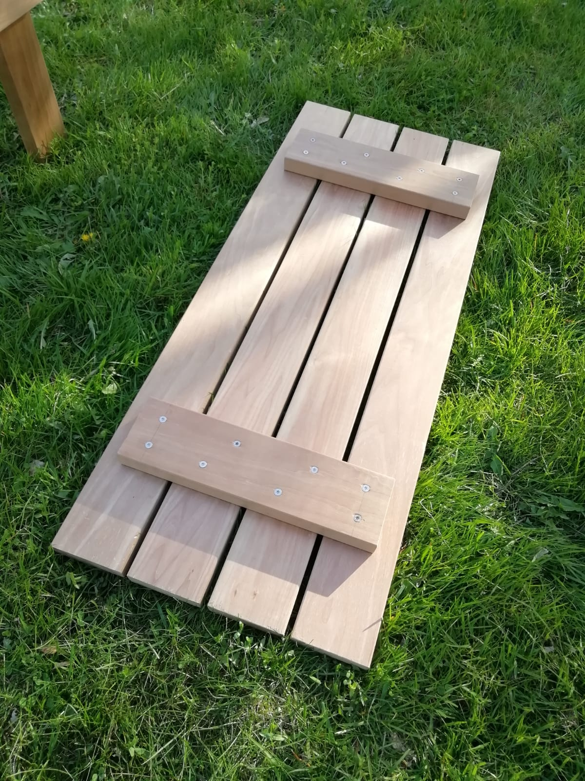
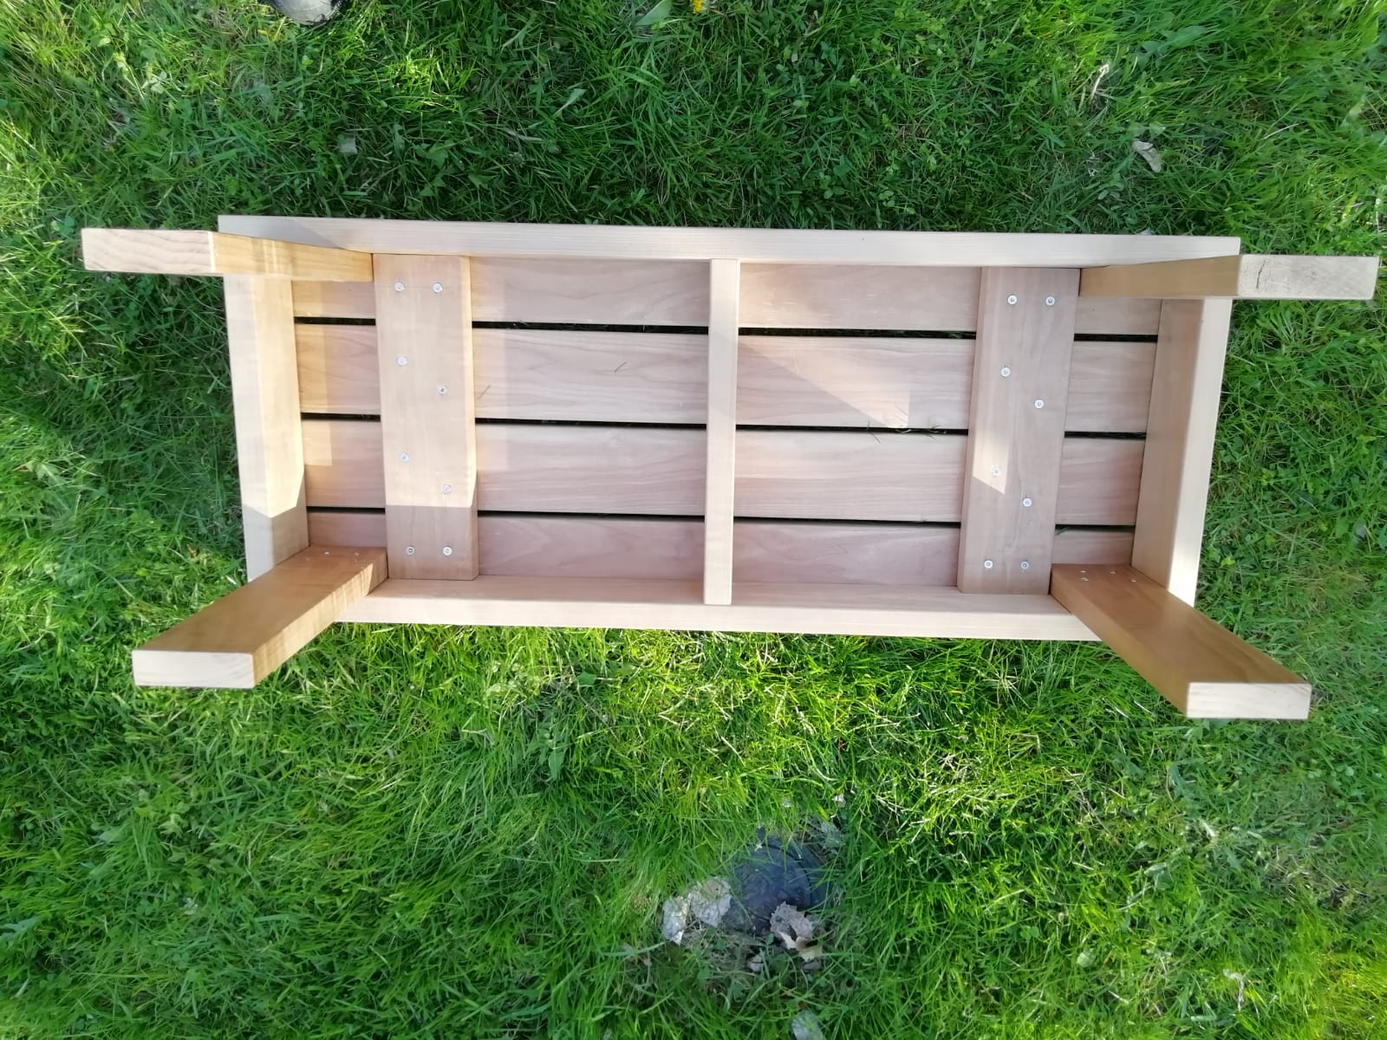
Tässä on työn lopputulos. ”Kannen”pystyy ottamaan irti, jotta jakkaran pystyy pestä. Jakkarasta tuli todella hieno omasta mielestä. Lopuksi käsittelin jakkaran vieläsauna suojalla.

Slide 7
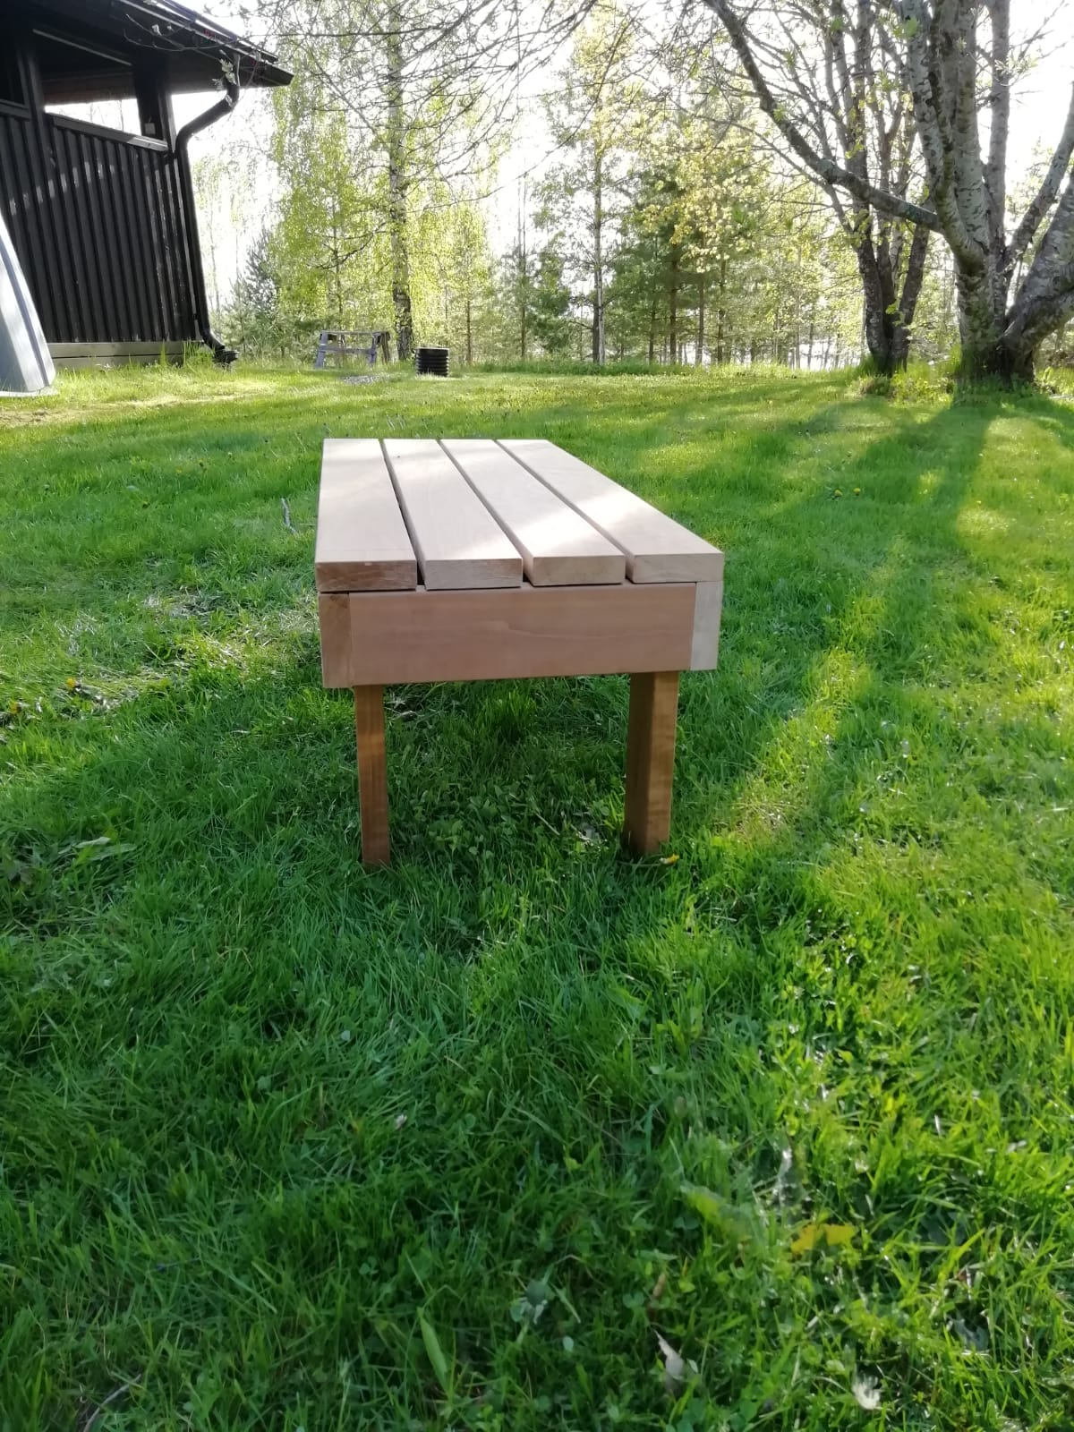
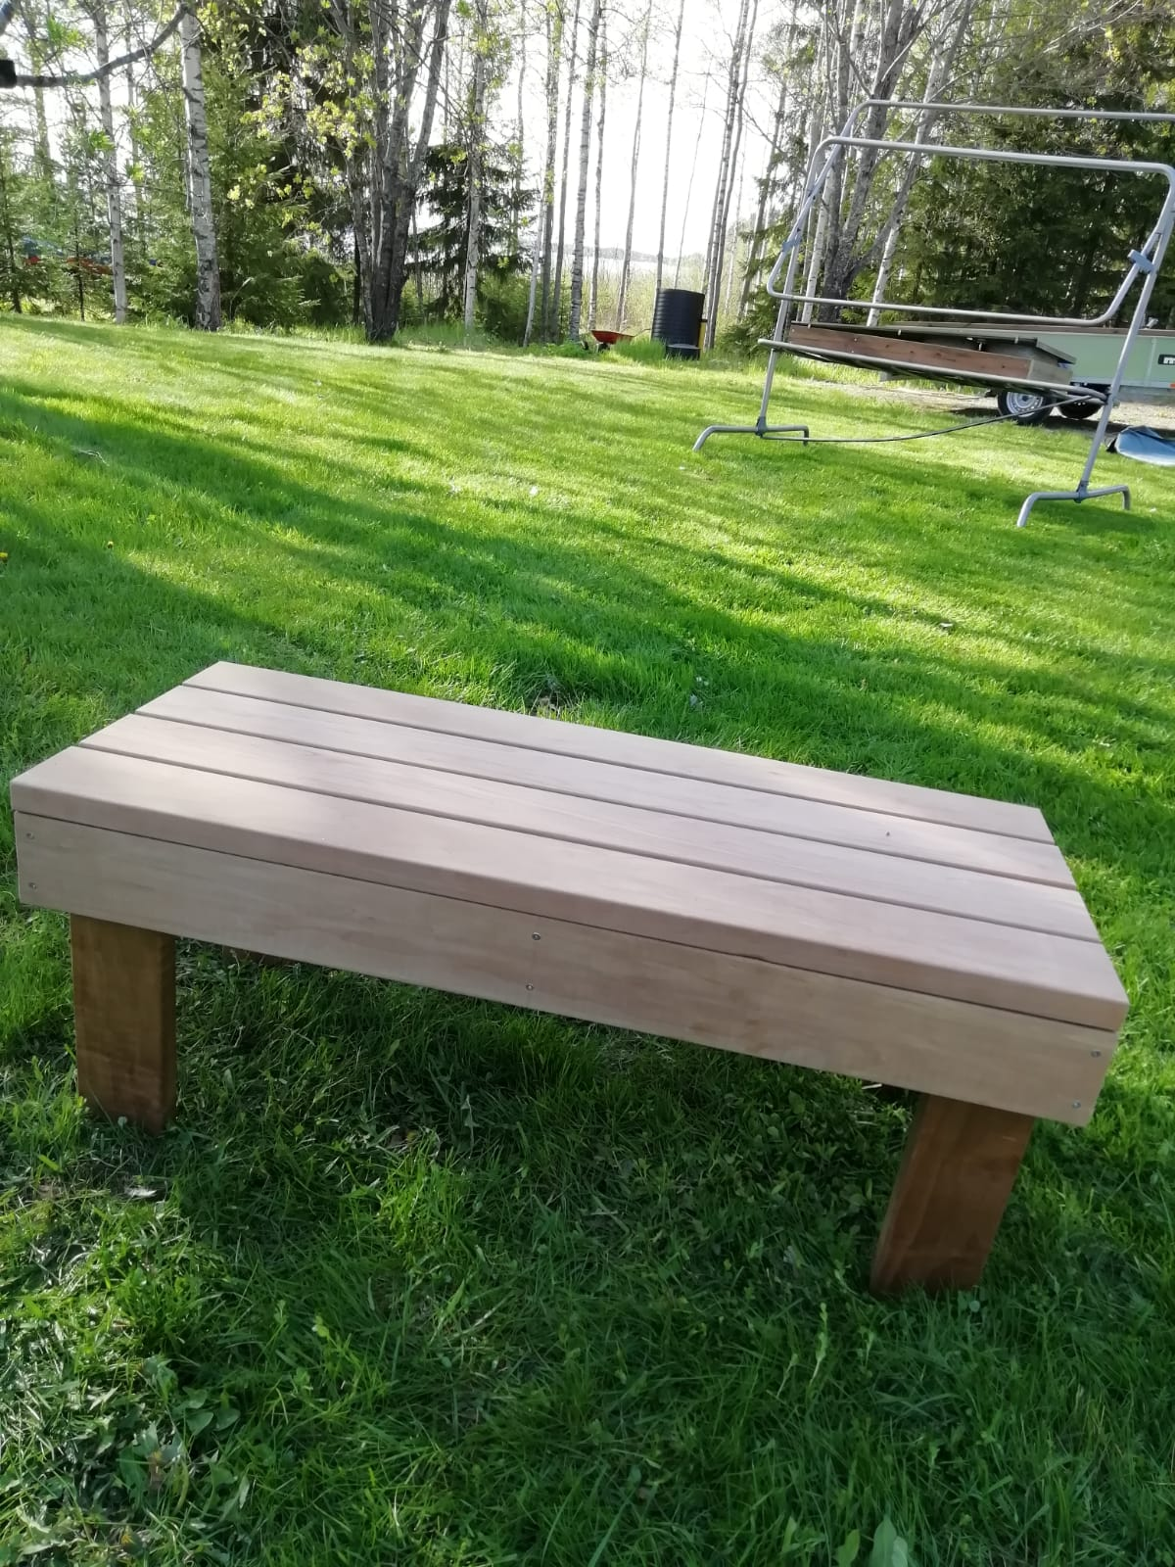
Lisää kuvia lopputulok- sesta. Mittaukset menivät täydellisesti kohdilleen. Itse ainakin maksaisin tällaisestä.

